Slide 1
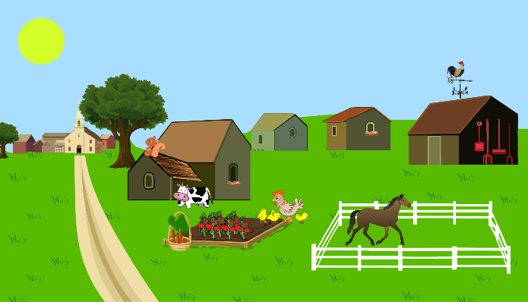
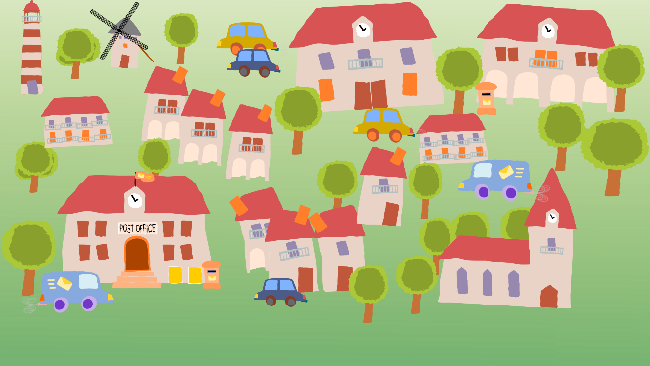
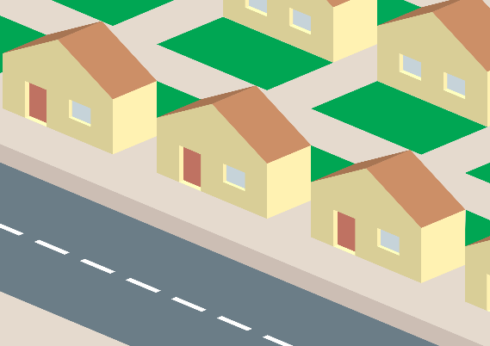
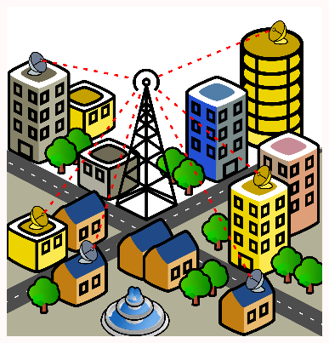
C’____ u__ v______.
C’___ u__ g_____ v____.
C’___ u__ p____ v____.
C’___ u_ v_______.
C’___ _ l_ m________.
C’___ _ l_ c________.
C’___ a_ b___ d_ l_ m__.
C’___ e_ b________.
C’___ e_ c_____-v___.
Notes:
Images courtesy of: www.openclipart.org Final practice slide – cue = first letter of each word

Slide 2
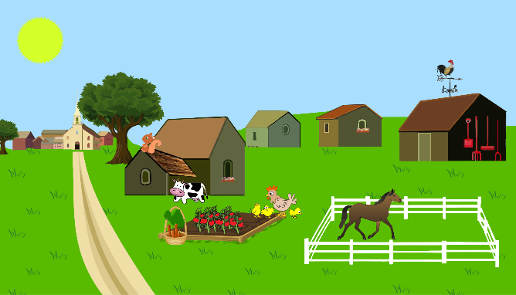
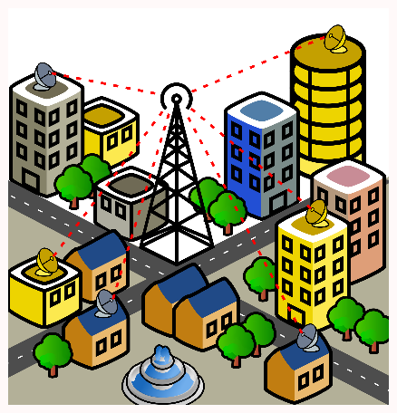
1 | 2 | 3
4 | 5 | 6
7 | 8 | 9
Notes:
Images courtesy of: www.openclipart.org
Can pupils recall all of the phrases, elicited by number?

Slide 3
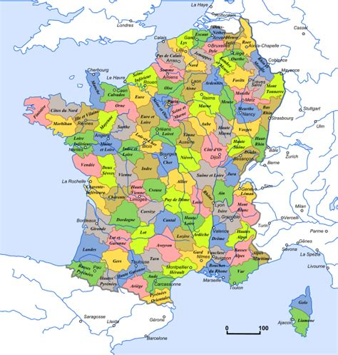
Nous allons…
décrire des villes en France
Notes:
Images: commons.wikipedia.org

Slide 4
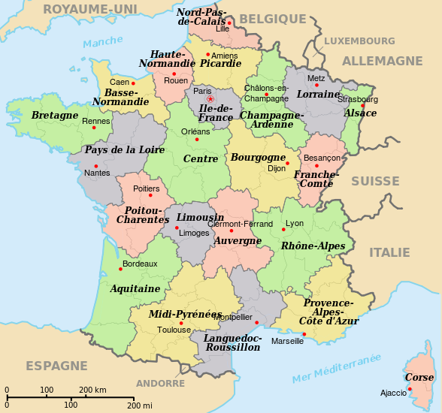

Slide 5
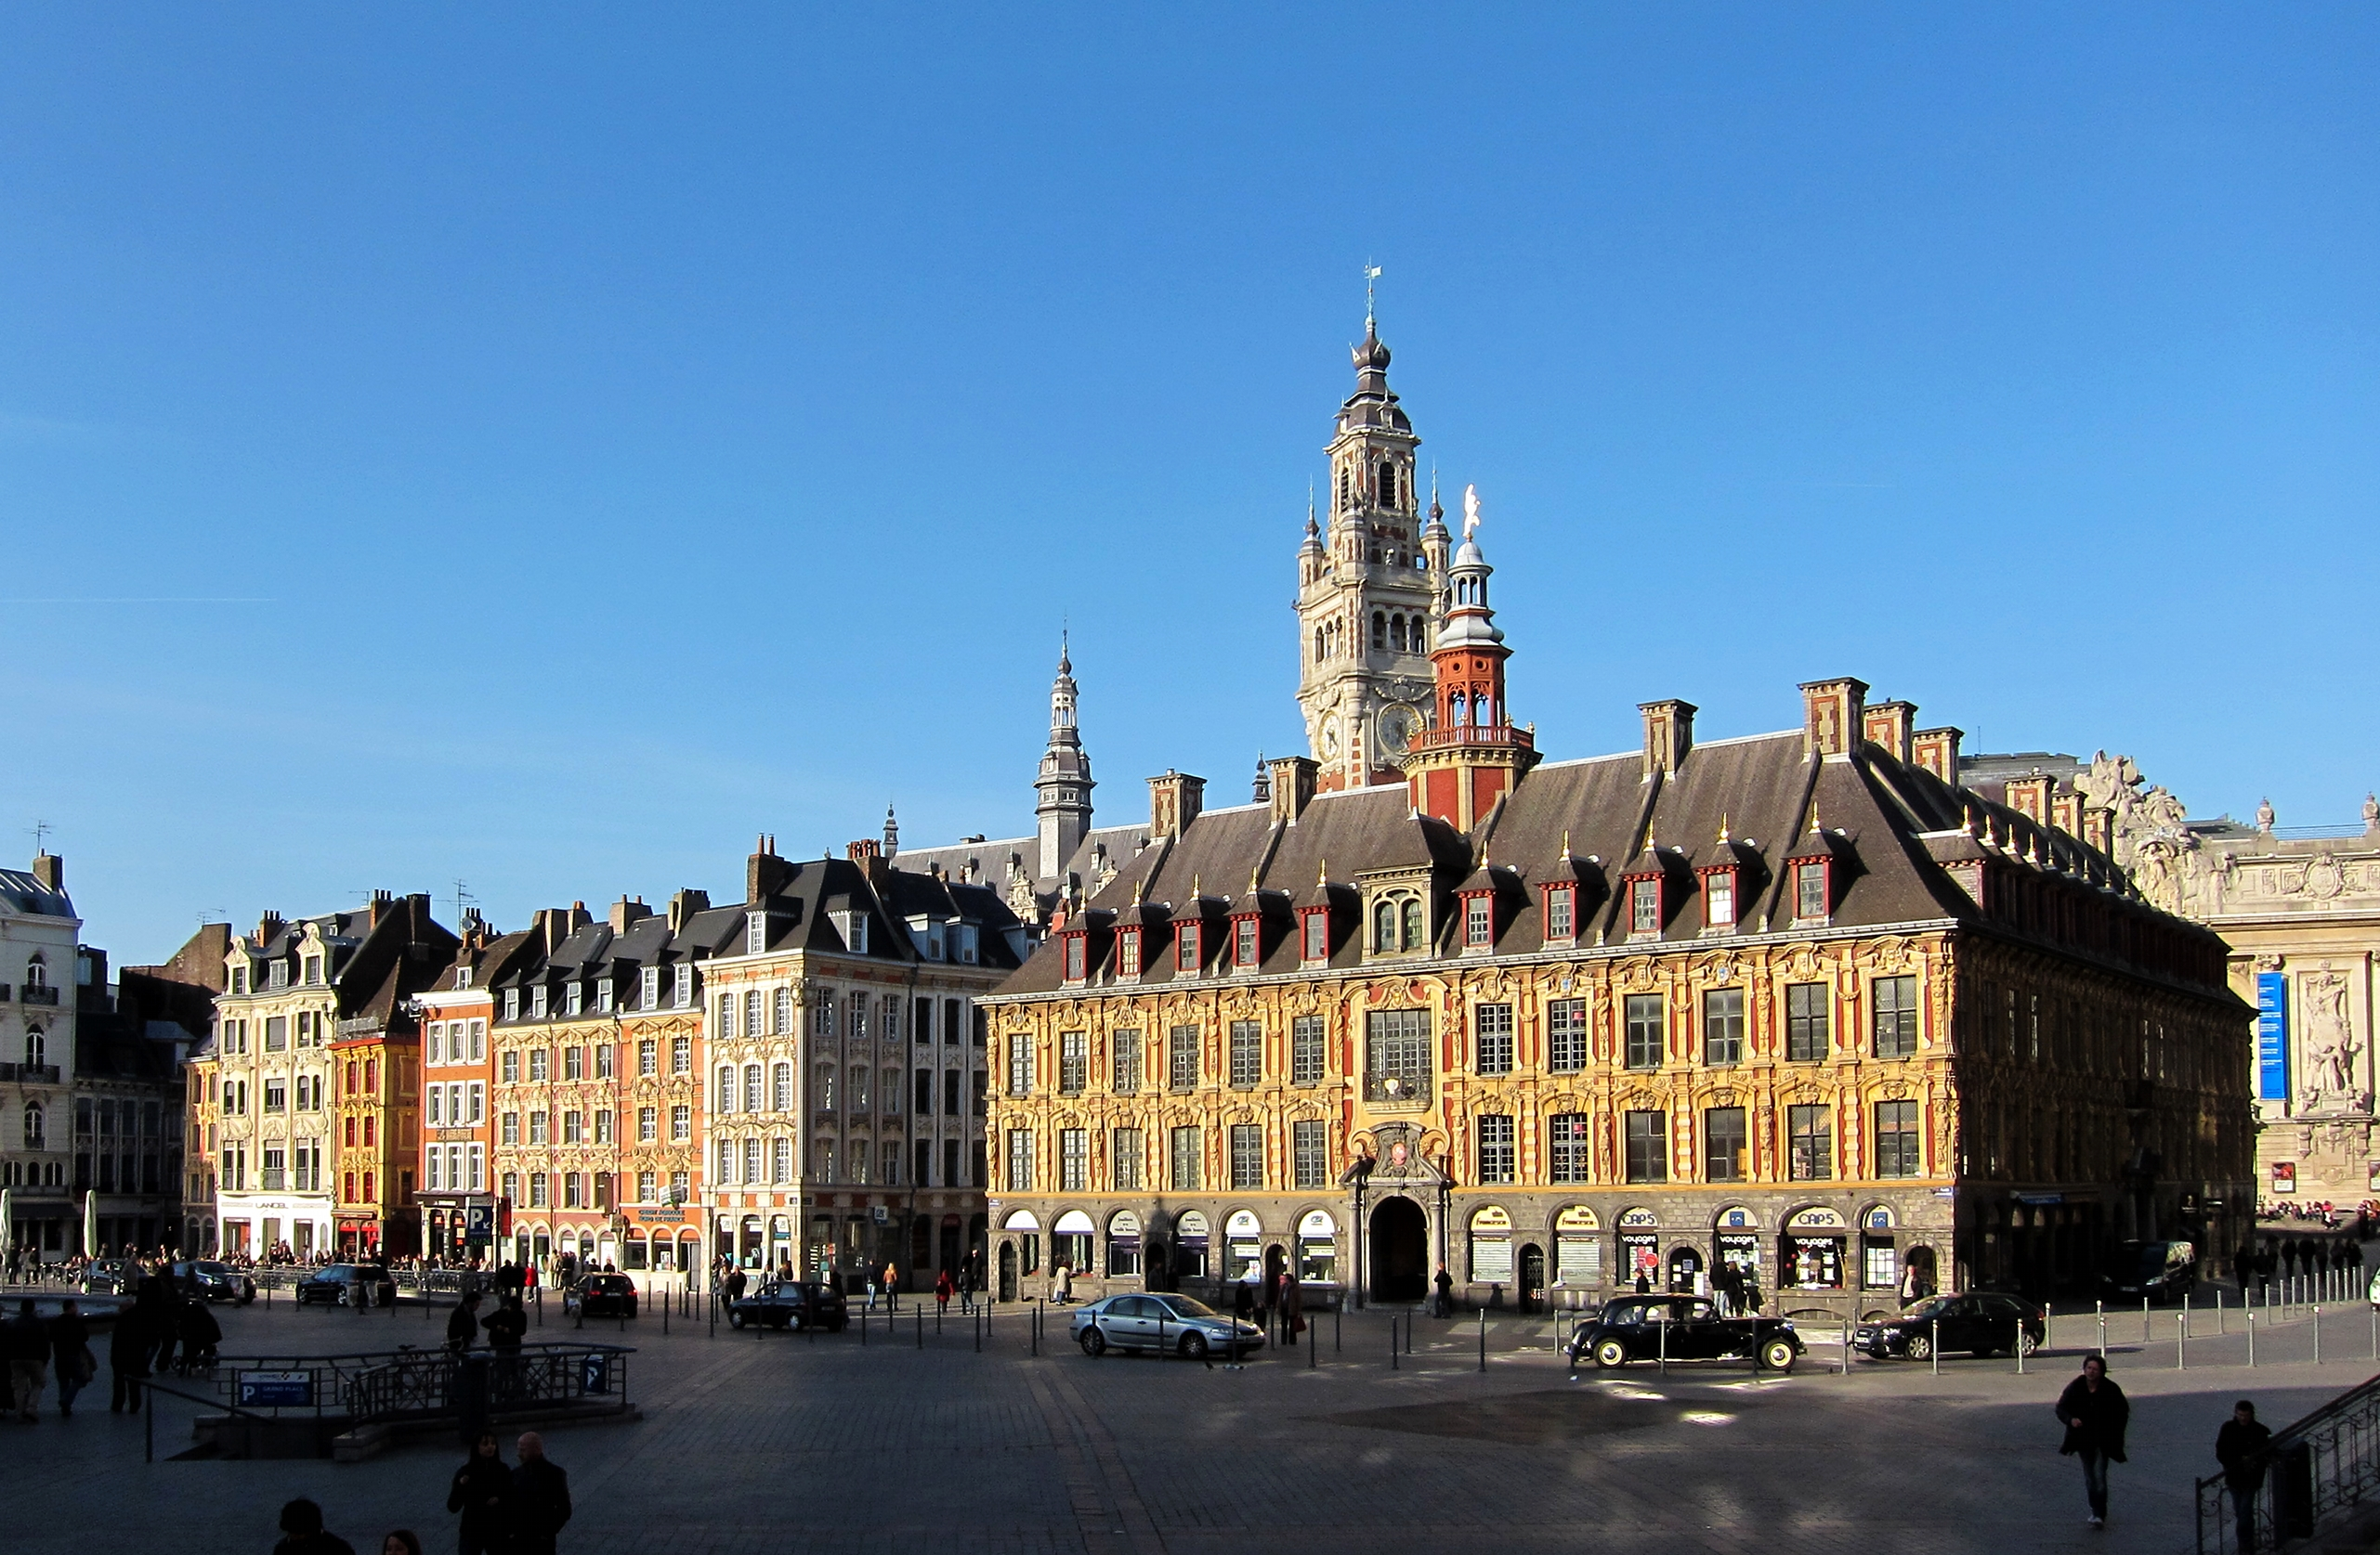
Ce n’est pas près de l’Allemagne Ce n’est pas en Grande-Bretagne Ce n’est pas à la montagne Là où j’habite Ce n’est pas près de l’Allemagne Ce n’est pas en Grande-Bretagne Ce n’est pas à la montagne Là où j’habite
Refrain: Où…. habites-tu? Où…. habites-tu?
J’habite à Lille c’est une grande ville Je n’habite pas en centre-ville Moi j’habite en banlieue C’est tout comme je veux
(X2) Ce n’est pas près de l’Espagne Ce n’est pas à la campagne Ce n’est pas au bord de la mer mais c’est super! Ce n’est pas près de l’Espagne Ce n’est pas à la campagne Ce n’est pas au bord de la mer mais c’est super!
Lille
Notes:
Tune = Champs Elysées

Slide 6
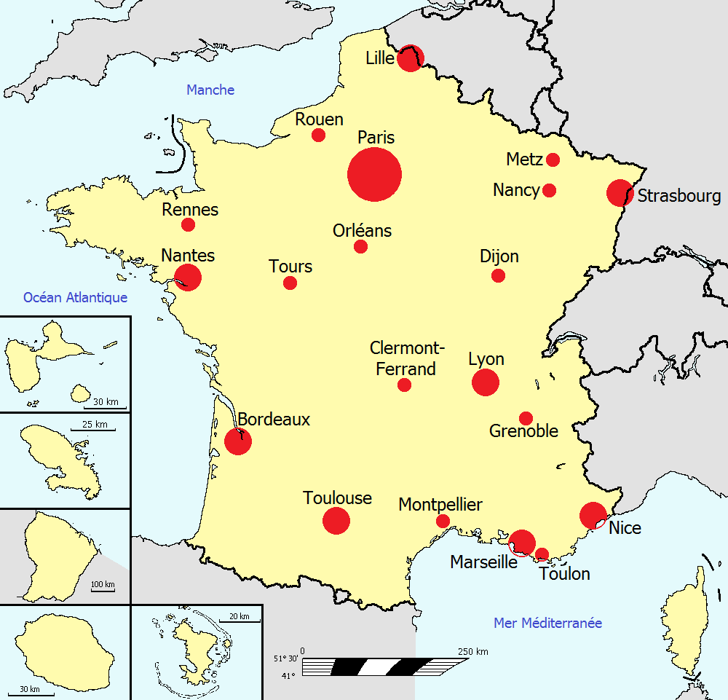
Notes:
1. Pupils should use their booklets / previous work to label their work with the 7 bordering countries in French. 2. Then give them an example (next slide) and the information in English on several towns and they can label the map with similar sentences.

Slide 7
J’habite à Toulon. C’est une petite ville et c’est au bord de la mer.
Notes:
1. Pupils should use their booklets / previous work to label their work with the 7 bordering countries in French. 2. Then give them an example (next slide) and the information in English on several towns and they can label the map with similar sentences.

Slide 8
Les informations en anglais
Strasbourg is a city near Germany.
Marseilles is a city on the coast, in the south of France.
Nantes is a big city in the west of France, near the coast.
Paris is a big city in the north of France and it’s the capital.
Orleans is a town near Paris, in the centre of France
Lyon is a city near the mountains
près de – near to
Add: et = and mais = but aussi = also

Slide 9
Extension:
J’habite à ………………….
C’est super ☺
C’est nul ☹
C’est…….
dans la forêt.
à la montagne.
Add: et = and mais = but aussi = also
sur le fleuve.
dans les alpes.
en banlieue.
C’est près de …………
☺ intéressant
☺ vivant
J’aime habiter à…
☺ calme
☺ beau
parce que c’est…
Je n’aime pas habiter à…
☹ bruyant
☹ ennuyeux
Notes:
If pupils have access to computers or iPads and could do their own research, they could select 2-3 places in France to descibe in a bit more detail, imagining they live there.
NB: This slide has audio – click on each phrase to hear it.

Slide 10
Les devoirs
Write and practise your own extended answer to the question ‘Où habites-tu?’
Learn it off by heart

